Slide 1

Портфолио класса
Классный руководитель:
Пугачёва Наталья Александровна

Slide 2

Первый погожий, сентябрьский денёк
Робко входил я под светлые своды.
Первый учебник и первый урок,
Так начинаются школьные годы.
Школьные годы чудесные!
С дружбою, с книгою, с песнею!
Как они быстро летят,
Их не воротишь назад.
Разве они пролетят без следа?
Нет! Не забудет никто, никогда!
Школьные годы!!!

Slide 3
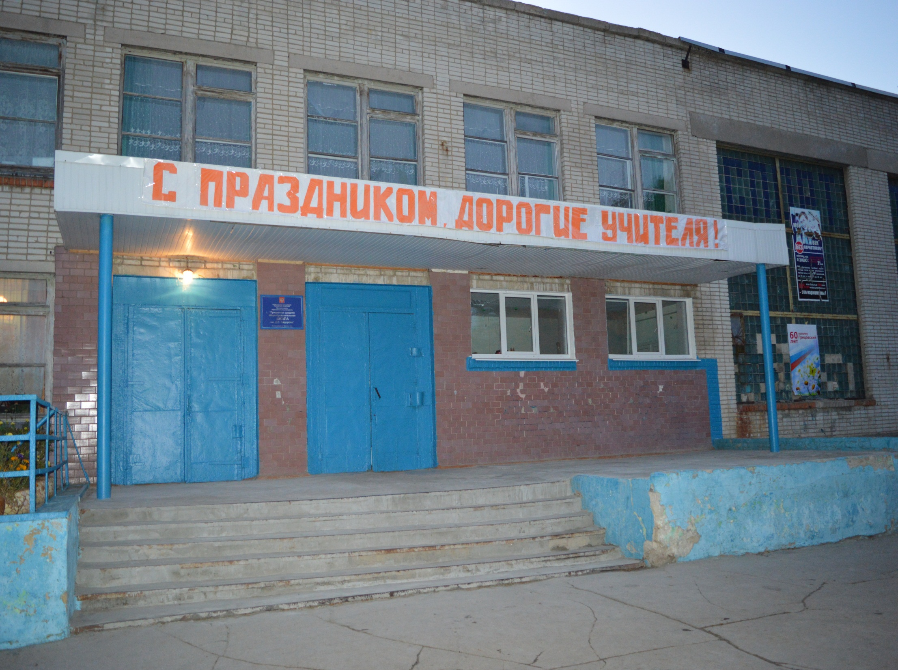


Дом,в котором мы живём!

Slide 4


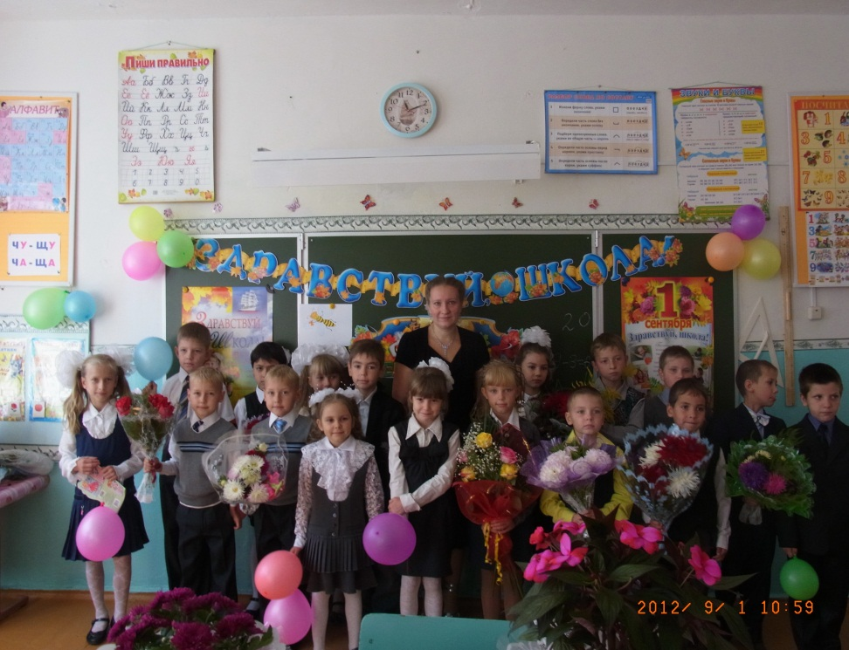
Свидетельство о рождении класса.
Родился 1 сентября 2011г.
Посёлок Грицовский, МОУ « Грицовская СШ им.Д.С. Сидорова»
Родитель: Пугачёва Наталья Александровна

Slide 5

Наш класс

Slide 6
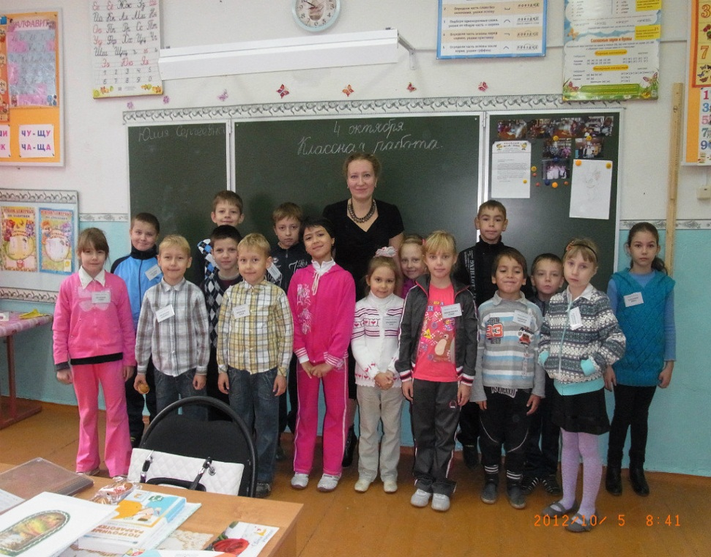
Первый раз в первый класс.
Вас приветствует сейчас
Лучший в школе
первый класс!
Мы о самом, самом главном
Поведём сейчас рассказ
2011-2012 уч.год

Slide 7


Девиз нашего первого класса!!!
Самый лучший – Первый класс! Нет дружней и лучше нас! Дружный, сильный, озорной!
Нам учиться не лень
Напролёт: хоть целый день!

Slide 8

Состав учащихся 1 «В» класса:
22 ученика.
Мальчиков-12 человек
Девочек-10 человек
Успеваемость:
Отличников-7 человек
Хорошистов-10 человек

Slide 9

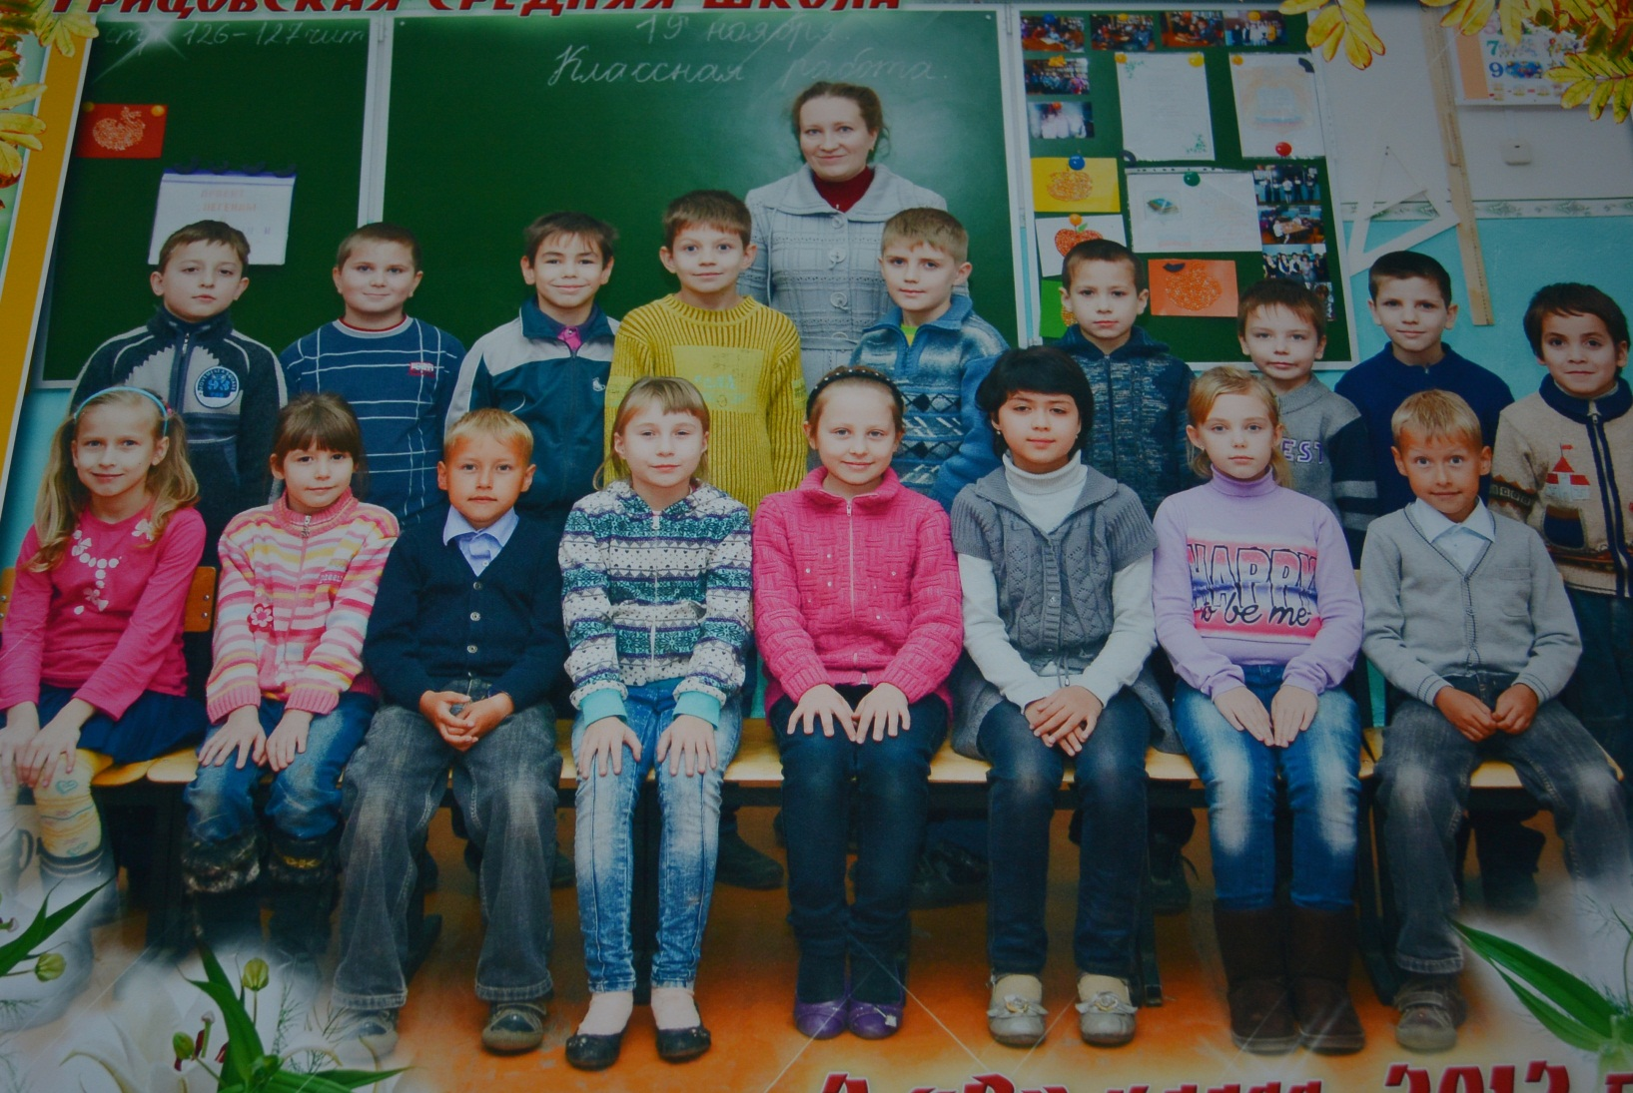
2 класс
2010-2011учебный год
2012-2013 год

Slide 10
Состав учащихся 2 «В» класса
20 человек.
Мальчиков-11 человек
Девочек-9 человек
Успеваемость
Отличников-4 человека.
Хорошистов-9 человек

Slide 11

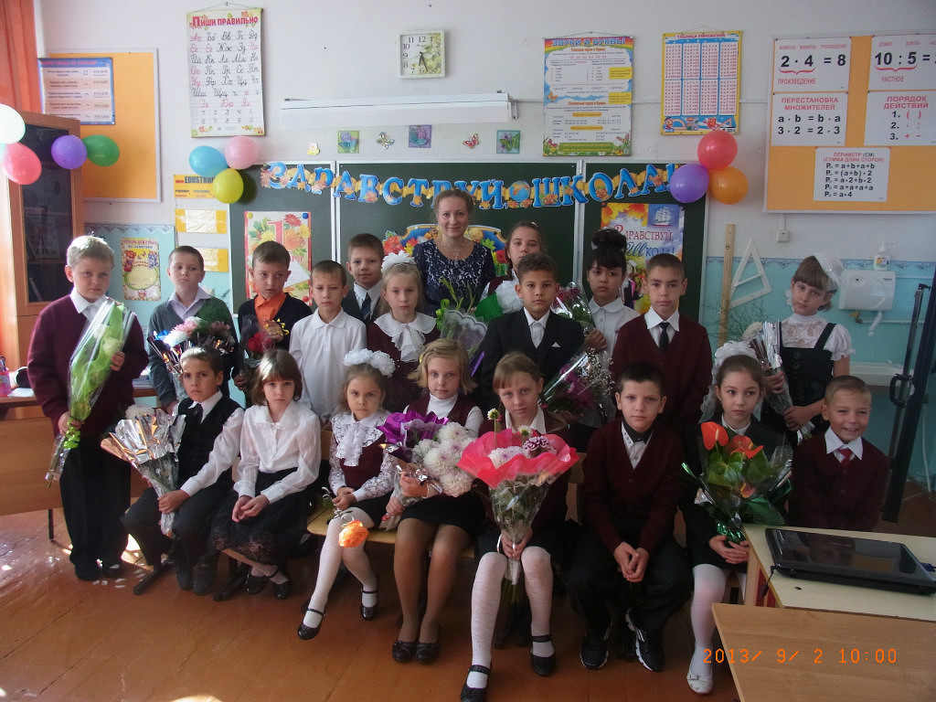

Третий класс
2013-2014 год

Slide 12
Состав учащихся 3 «В» класса
20 человек.
Мальчиков-10 человек
Девочек-10 человек
Успеваемость:
Отличников-2 человека
Хорошистов-11 человек

Slide 13

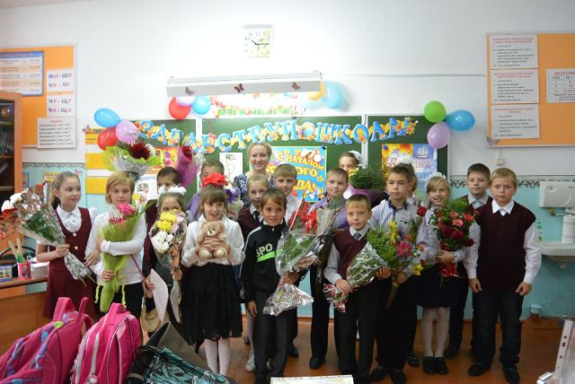
2014-2015 год
Четвёртый класс

Slide 14
Состав 4 «В» класса:
21 человек.
Мальчиков-11 человек
Девочек-10 человек
Успеваемость:
Отличников-3 человека
Хорошистов-10 человек

Slide 15
Учебные достижения

Slide 16

Итоговая комплексная работа за первый класс. Наши успехи!
 |  | Основная часть(базовый уровень) |  |  |  |  |  |  |  | Дополнительная часть(повышенный уровень)
№ | Ф.И.учашегося | № Вари анта | 1 | 2 | 3 | 4 | 5 | 6 | Итого | 7 | 8 | 9 | 10 | 11 | Итого | Допол нитель ные баллы | Общий результат
1 | Абилова Э. | 4 | 1 | 1 | 1 | 2 | 1 | 1 | 7 | 2 | 2 | 2 | 2 | 1 | 9 | 1 | 17
2 | Алексеев А. | 4 | 1 | 1 | 1 | 1 | 1 | 1 | 6 | 1 | 2 | 1 | 2 | 1 | 7 | 1 | 14
3 | Алексеев В. | 3 | 1 | 1 | 1 | 1 | 1 | 1 | 6 | 2 | 2 | 0 | 2 | 0 | 6 | 0 | 12
4 | Близнюк В. | 4 | 1 | 1 | 1 | 2 | 1 | 1 | 7 | 2 | 2 | 1 | 1 | 1 | 7 | 1 | 15
5 | Володин В. | 3 | 1 | 1 | 0 | 1 | 1 | 0 | 4 | 0 | 2 | 0 | 2 | 1 | 5 | 0 | 9
6 | Давыдочев Д. | 3 | 1 | 1 | 1 | 1 | 1 | 0 | 5 | 2 | 2 | 1 | 2 | 1 | 8 | 0 | 13
7 | Дриган Е. | 3 | 1 | 1 | 1 | 2 | 1 | 1 | 7 | 2 | 2 | 2 | 2 | 0 | 8 | 1 | 16
8 | Миленкова С. | 3 | 1 | 1 | 1 | 2 | 2 | 0 | 7 | 2 | 2 | 1 | 2 | 1 | 8 | 0 | 15
9 | Молчанов Н. | 3 | 1 | 1 | 1 | 1 | 1 | 0 | 5 | 1 | 2 | 2 | 2 | 2 | 8 | 0 | 15
10 | Полякова А. | 4 | 1 | 1 | 1 | 2 | 1 | 1 | 7 | 0 | 2 | 1 | 2 | 1 | 6 | 0 | 13
11 | Рахимов А. | 4 | 1 | 1 | 1 | 2 | 1 | 1 | 7 | 1 | 2 | 2 | 2 | 1 | 8 | 0 | 15
12 | Руднев К. | 3 | 1 | 1 | 1 | 1 | 0 | 0 | 4 | 2 | 1 | 1 | 2 | 0 | 6 | 0 | 10
13 | Русанов Е. | 3 | 1 | 1 | 0 | 1 | 1 | 1 | 5 | 0 | 2 | 1 | 0 | 1 | 4 | 0 | 9
14 | Толочек А. | 4 | 1 | 1 | 1 | 2 | 1 | 1 | 7 | 2 | 2 | 1 | 2 | 1 | 8 | 0 | 15
15 | Филипов Д. | 3 | 1 | 1 | 1 | 0 | 1 | 0 | 4 | 0 | 0 | 0 | 2 | 0 | 2 | 0 | 6
16 | Хороших Н. | 3 | 1 | 1 | 0 | 1 | 2 | 0 | 5 | 0 | 2 | 0 | 2 | 1 | 5 | 0 | 10
17 | Хромова Д. | 3 | 1 | 1 | 1 | 1 | 2 | 0 | 6 | 2 | 2 | 1 | 0 | 1 | 6 | 0 | 12
18 | Шакурова В. | 4 | 1 | 1 | 1 | 1 | 1 | 1 | 6 | 1 | 2 | 1 | 1 | 1 | 6 | 1 | 13
19 | Шувалов Д. | 4 | 1 | 1 | 1 | 2 | 1 | 1 | 7 | 2 | 2 | 1 | 2 | 1 | 8 | 0 | 15
20 | Шувалов И. | 4 | 1 | 1 | 1 | 2 | 1 | 1 | 7 | 2 | 2 | 1 | 2 | 0 | 7 | 1 | 15

Slide 17

Итоговая комплексная работа за второй класс.
Наши успехи!
Ф.И учащегося | № | 1.1 | 1.2 | 1.3 | 1.4 | 2 | 3 | 4 | 51 | 5.2 | 5.3 | 6.А | 6.Б1 | 6. Б2 | 7.А | 7Б | 7В | 8 | 9 | Итого | 10 | 11 | 12А |  | 12Б |  | 12В |  | 13 |  | Итого | Дополнит.баллы | Вся работа
Абилова Э | 4 | 1 | 1 | 1 | 1 | 1 | 1 | 1 | 1 | 1 | 1 | 1 | 1 | 1 | 1 | 1 | 1 | 3 | 3 | 22 | 3 | 3 | 2 | 2 |  | 2 |  | 1 |  | 13 |  | 1 | 36
Алексеев | 4 | 1 | 1 | 1 | 1 | 1 | 1 | 1 | 1 | 0 | 1 | 1 | 1 | 1 | 1 | 1 | 1 | 3 | 3 | 21 | 3 | 3 | 2 | 0 |  | 1 |  | 1 |  | 10 |  | 1 | 32
Алексеев | 3 | 1 | 1 | 1 | 1 | 0 | 1 | 1 | 0 | 1 | 0 | 0 | 1 | 1 | 1 | 1 | 1 | 2 | 3 | 17 | 3 | 1 | 2 | 1 |  | 1 |  | 1 |  | 9 |  |  | 26
Дриган | 3 | 1 | 1 | 1 | 0 | 0 | 1 | 0 | 1 | 1 | 0 | 0 | 0 | 1 | 1 | 0 | 0 | 1 | 2 | 14 | 2 | 1 | 1 | 1 |  | 1 |  | 1 |  | 8 |  |  | 22
Близнюк | 4 | 1 | 1 | 1 | 1 | 1 | 1 | 1 | 1 | 1 | 1 | 1 | 1 | 1 | 1 | 1 | 1 | 2 | 2 | 20 | 3 | 3 | 2 | 2 |  | 1 |  | 1 |  | 12 |  | 1 | 33
Володин | 1 | 1 | 0 | 1 | 0 | 1 | 1 | 1 | 0 | 0 | 1 | 0 | 0 | 1 | 0 | 0 | 0 | 3 | 3 | 14 | 2 | 2 | 1 | 0 |  | 0 |  | 0 |  | 5 |  |  | 19
Давыдочев | 3 | 1 | 1 | 1 | 1 | 0 | 1 | 1 | 0 | 1 | 1 | 0 | 1 | 1 | 1 | 1 | 1 | 3 | 2 | 18 | 2 | 2 | 2 | 0 |  | 1 |  | 1 |  | 8 |  |  | 26
Миленкова | 4 | 1 | 1 | 1 | 1 | 1 | 1 | 1 | 1 | 0 | 1 | 1 | 1 | 1 | 1 | 1 | 1 | 2 | 3 | 20 | 3 | 3 | 2 | 2 |  | 1 |  | 1 |  | 12 |  |  | 32
Молчанов | 3 | 1 | 1 | 1 | 0 | 1 | 1 | 1 | 1 | 1 | 0 | 0 | 1 | 1 | 1 | 0 | 0 | 0 | 2 | 13 | 3 | 0 | 0 | 1 |  | 0 |  | 1 |  | 5 |  |  | 18
Полякова | 4 | 1 | 1 | 0 | 0 | 1 | 1 | 1 | 1 | 1 | 1 | 1 | 1 | 0 | 1 | 1 | 0 | 3 | 3 | 18 | 3 | 1 | 2 | 1 |  | 1 |  | 1 |  | 9 |  | 1 | 28
Рахимов | 4 | 1 | 1 | 1 | 1 | 1 | 0 | 1 | 0 | 1 | 1 | 0 | 1 | 1 | 1 | 1 | 1 | 3 | 1 | 17 | 3 | 3 | 2 | 0 |  | 1 |  | 1 |  | 10 |  | 1 | 28
Руднев | 3 | 1 | 1 | 1 | 1 | 1 | 1 | 1 | 1 | 1 | 1 | 1 | 1 | 0 | 0 | 0 | 0 | 3 | 3 | 18 | 3 | 2 | 2 | 0 |  | 1 |  | 0 |  | 8 |  |  | 26
Русанов | 1 | 1 | 1 | 0 | 0 | 1 | 0 | 1 | 1 | 0 | 0 | 1 | 1 | 0 | 1 | 1 | 0 | 0 | 3 | 12 | 2 | 2 | 2 | 2 |  | 1 |  | 1 |  | 10 |  |  | 22
Толочек | 4 | 1 | 1 | 1 | 1 | 1 | 1 | 1 | 1 | 1 | 0 | 1 | 1 | 1 | 1 | 1 | 1 | 3 | 3 | 21 | 2 | 2 | 2 | 2 |  | 1 |  | 1 |  | 10 |  | 1 | 32
Филипов | 1 | 1 | 1 | 0 | 0 | 1 | 0 | 1 | 0 | 0 | 0 | 0 | 1 | 0 | 1 | 1 | 1 | 0 | 1 | 9 | 2 | 2 | 2 | 0 |  | 1 |  | 1 |  | 8 |  |  | 17
Хороших | 1 | 1 | 1 | 1 | 1 | 1 | 0 | 0 | 0 | 1 | 1 | 0 | 1 | 0 | 1 | 1 | 0 | 0 | 2 | 12 | 1 | 0 | 2 | 2 |  | 0 |  | 1 |  | 6 |  |  | 18
Хромова | 3 | 1 | 1 | 1 | 1 | 1 | 1 | 1 | 0 | 0 | 1 | 0 | 1 | 1 | 1 | 1 | 0 | 2 | 2 | 16 | 1 | 0 | 2 | 2 |  | 0 |  | 1 |  | 6 |  |  | 22
Шакурова | 4 | 1 | 1 | 1 | 1 | 1 | 1 | 1 | 1 | 1 | 1 | 1 | 1 | 1 | 1 | 1 | 1 | 2 | 3 | 21 | 3 | 3 | 2 | 2 |  | 2 |  | 1 |  | 13 |  | 1 | 25
Шувалов И. | 4 | 1 | 1 | 1 | 1 | 1 | 1 | 1 | 1 | 1 | 1 | 1 | 1 | 1 | 1 | 1 | 1 | 3 | 3 | 22 | 3 | 3 | 2 | 2 |  | 2 |  | 1 |  | 13 |  | 1 | 36
Шувалов Д. | 4 | 1 | 1 | 1 | 1 | 1 | 1 | 1 | 1 | 1 | 1 | 1 | 1 | 1 | 1 | 1 | 1 | 2 | 2 | 20 | 3 | 3 | 2 | 2 |  | 2 |  | 1 |  | 13 |  |  | 33

Slide 18
Итоговая комплексная работа за ТРЕТИЙ класс. Наши успехи!
Ф.И учащегося | № | 1.1 | 1.2 | 1.3 | 1.4 | 2 | 3 | 4 | 51 | 5.2 | 5.3 | 6.А | 6.Б1 | 6. Б2 | 7.А | 7Б | 7В | 8 | 9 | Итого | 10 | 11 | 12А |  | 12Б |  | 12В |  | 13 |  | Итого | Дополнит.баллы | Вся работа
Абилова Э | 4 | 1 | 1 | 1 | 1 | 1 | 1 | 1 | 1 | 1 | 1 | 1 | 1 | 1 | 1 | 1 | 1 | 3 | 3 | 22 | 3 | 3 | 2 | 2 |  | 2 |  | 1 |  | 13 |  | 1 | 36
Алексеев | 4 | 1 | 1 | 1 | 1 | 1 | 1 | 1 | 1 | 0 | 1 | 1 | 1 | 1 | 1 | 1 | 1 | 3 | 3 | 21 | 3 | 3 | 2 | 0 |  | 1 |  | 1 |  | 10 |  | 1 | 32
Алексеев | 3 | 1 | 1 | 1 | 1 | 0 | 1 | 1 | 0 | 1 | 0 | 0 | 1 | 1 | 1 | 1 | 1 | 2 | 3 | 17 | 3 | 1 | 2 | 1 |  | 1 |  | 1 |  | 9 |  |  | 26
Близнюк | 4 | 1 | 1 | 1 | 1 | 1 | 1 | 1 | 1 | 1 | 1 | 1 | 1 | 1 | 1 | 1 | 1 | 2 | 2 | 20 | 3 | 3 | 2 | 2 |  | 1 |  | 1 |  | 12 |  | 1 | 33
Володин | 1 | 1 | 0 | 1 | 0 | 1 | 1 | 1 | 0 | 0 | 1 | 0 | 0 | 1 | 0 | 0 | 0 | 3 | 3 | 14 | 2 | 2 | 1 | 0 |  | 0 |  | 0 |  | 5 |  |  | 19
Давыдочев | 3 | 1 | 1 | 1 | 1 | 0 | 1 | 1 | 0 | 1 | 1 | 0 | 1 | 1 | 1 | 1 | 1 | 3 | 2 | 18 | 2 | 2 | 2 | 0 |  | 1 |  | 1 |  | 8 |  |  | 26
Миленкова | 4 | 1 | 1 | 1 | 1 | 1 | 1 | 1 | 1 | 0 | 1 | 1 | 1 | 1 | 1 | 1 | 1 | 2 | 3 | 20 | 3 | 3 | 2 | 2 |  | 1 |  | 1 |  | 12 |  |  | 32
Молчанов | 3 | 1 | 1 | 1 | 0 | 1 | 1 | 1 | 1 | 1 | 0 | 0 | 1 | 1 | 1 | 0 | 0 | 0 | 2 | 13 | 3 | 0 | 0 | 1 |  | 0 |  | 1 |  | 5 |  |  | 18
Полякова | 4 | 1 | 1 | 0 | 0 | 1 | 1 | 1 | 1 | 1 | 1 | 1 | 1 | 0 | 1 | 1 | 0 | 3 | 3 | 18 | 3 | 1 | 2 | 1 |  | 1 |  | 1 |  | 9 |  | 1 | 28
Рахимов | 4 | 1 | 1 | 1 | 1 | 1 | 0 | 1 | 0 | 1 | 1 | 0 | 1 | 1 | 1 | 1 | 1 | 3 | 1 | 17 | 3 | 3 | 2 | 0 |  | 1 |  | 1 |  | 10 |  | 1 | 28
Руднев | 3 | 1 | 1 | 1 | 1 | 1 | 1 | 1 | 1 | 1 | 1 | 1 | 1 | 0 | 0 | 0 | 0 | 3 | 3 | 18 | 3 | 2 | 2 | 0 |  | 1 |  | 0 |  | 8 |  |  | 26
Русанов | 1 | 1 | 1 | 0 | 0 | 1 | 0 | 1 | 1 | 0 | 0 | 1 | 1 | 0 | 1 | 1 | 0 | 0 | 3 | 12 | 2 | 2 | 2 | 2 |  | 1 |  | 1 |  | 10 |  |  | 22
Толочек | 4 | 1 | 1 | 1 | 1 | 1 | 1 | 1 | 1 | 1 | 0 | 1 | 1 | 1 | 1 | 1 | 1 | 3 | 3 | 21 | 2 | 2 | 2 | 2 |  | 1 |  | 1 |  | 10 |  | 1 | 32
Тохирова | 3 | 1 | 0 | 1 | 1 | 1 | 1 | 0 | 0 | 1 | 0 | 1 | 1 | 1 | 1 | 1 | 1 | 2 | 2 | 16 | 2 | 2 | 1 | 0 |  | 0 |  | 0 |  | 5 |  |  | 21
Тохиров | 3 | 1 | 1 | 1 | 1 | 1 | 1 | 1 | 1 | 0 | 1 | 1 | 1 | 0 | 1 | 1 | 1 | 3 | 3 | 20 | 3 | 2 | 2 | 0 |  | 1 |  | 0 |  | 8 |  | 1 | 29
Филипов | 1 | 1 | 1 | 0 | 0 | 1 | 0 | 1 | 0 | 0 | 0 | 0 | 1 | 0 | 1 | 1 | 1 | 0 | 1 | 9 | 2 | 2 | 2 | 0 |  | 1 |  | 1 |  | 8 |  |  | 17
Хороших | 1 | 1 | 1 | 1 | 1 | 1 | 0 | 0 | 0 | 1 | 1 | 0 | 1 | 0 | 1 | 1 | 0 | 0 | 2 | 12 | 1 | 0 | 2 | 2 |  | 0 |  | 1 |  | 6 |  |  | 18
Хромова | 3 | 1 | 1 | 1 | 1 | 1 | 1 | 1 | 0 | 0 | 1 | 0 | 1 | 1 | 1 | 1 | 0 | 2 | 2 | 16 | 1 | 0 | 2 | 2 |  | 0 |  | 1 |  | 6 |  |  | 22
Шевченко | 4 | 1 | 1 | 1 | 1 | 1 | 0 | 1 | 1 | 0 | 1 | 1 | 1 | 1 | 1 | 1 | 0 | 3 | 3 | 19 | 3 | 2 | 0 | 1 |  | 0 |  | 1 |  | 7 |  | 1 | 25

Slide 19
Рейтинг УУД во втором классе.

Slide 20
Мониторинг УУД. 3 класс. Обобщенный прогресс в развитии УУД в целом по классу.
Блоки умений Регулятивные УУД Познавательные УУД Коммуникативные УУД
Прогресс типа А 27% 8% 22%
Прогресс типа B 57% 55% 25%
Прогресс типа С 10% 19% 18%
Прогресс типа D 24% 35% 53%

Slide 21
Проектная деятельность
С первого по четвёртый класс.

Slide 22

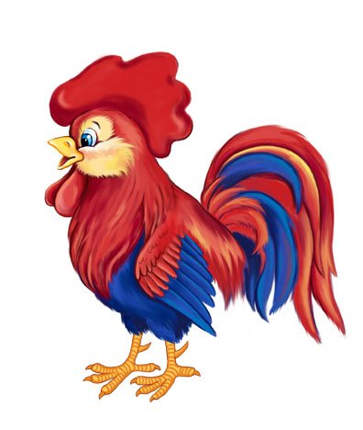
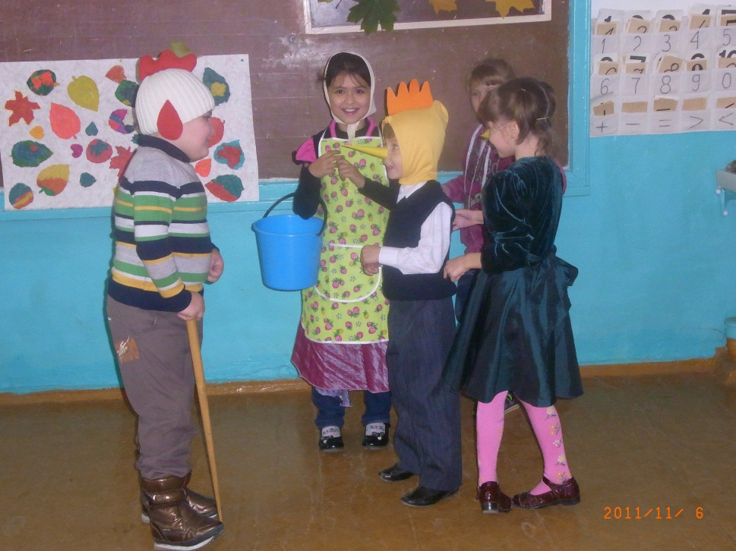
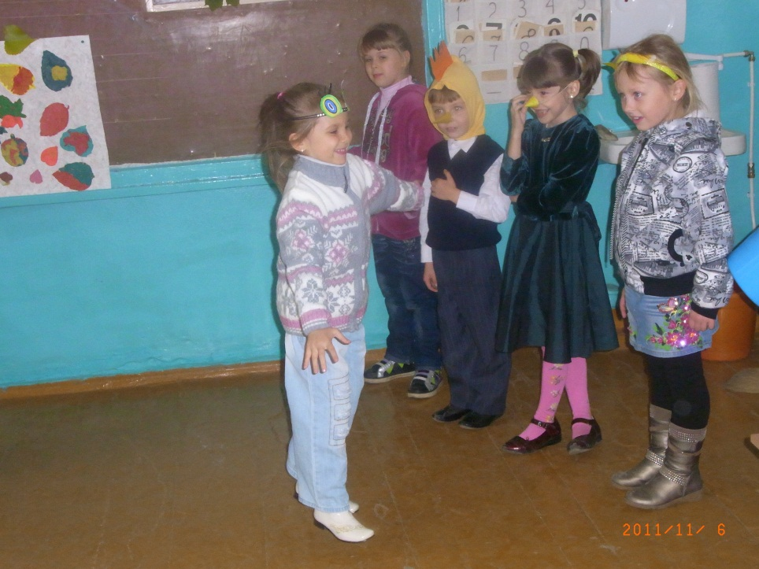

Проект-театр. Сказка « Как петушок кукареку искал!»
Школа – это светлый дом,
Мы учиться будем в нём.
Там научимся
писать,
Складывать и
умножать.

Slide 23
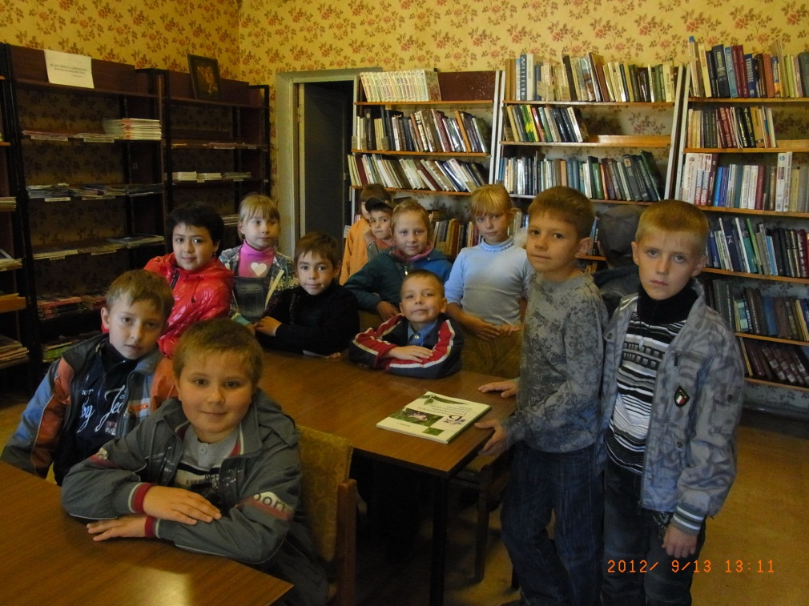
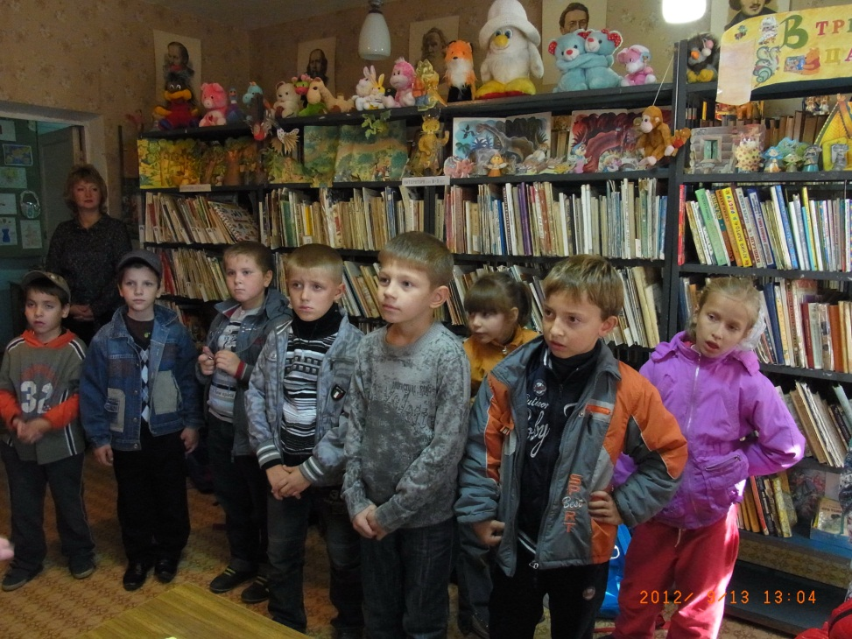

Проект «Рассказ о том , где живут книги»
Экскурсия в поселковую библиотеку.
Школа – это светлый дом,
Мы учиться будем в нём.
Там научимся
писать,
Складывать и
умножать.

Slide 24


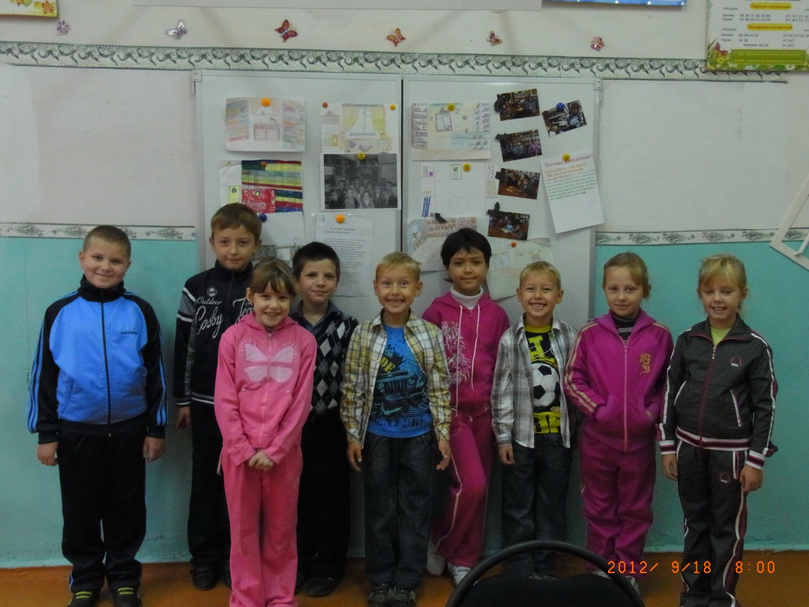
Проект!!! «Золотая осень. Стихи русских поэтов»!

Slide 25

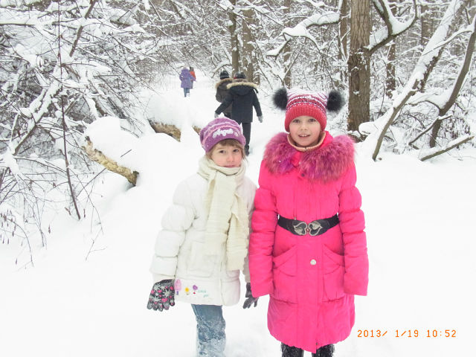
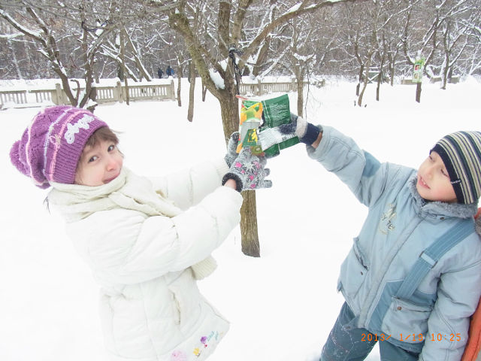
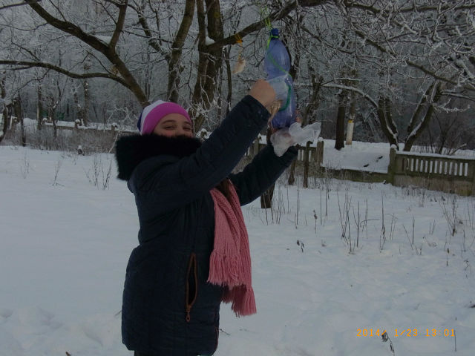
Акция- «Помоги птицам зимой»!

Slide 26

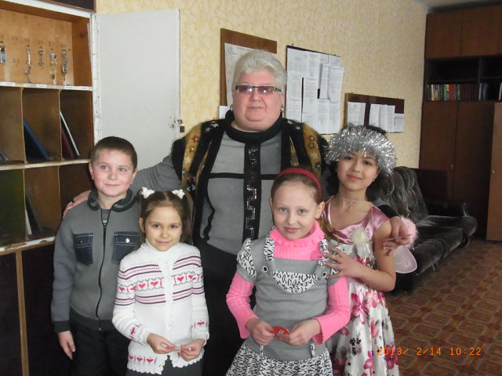
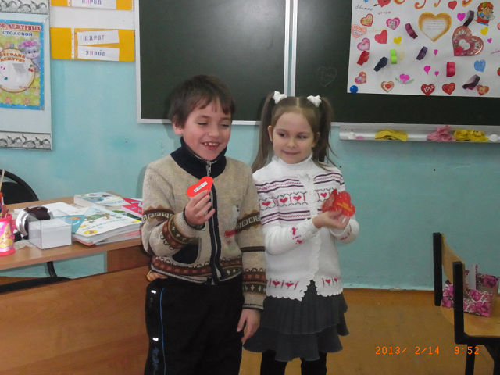
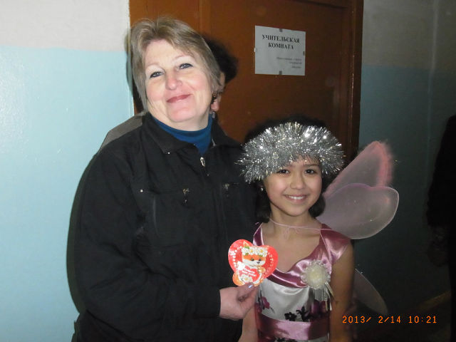
Проект. День св. Валентина!
Второй класс

Slide 27


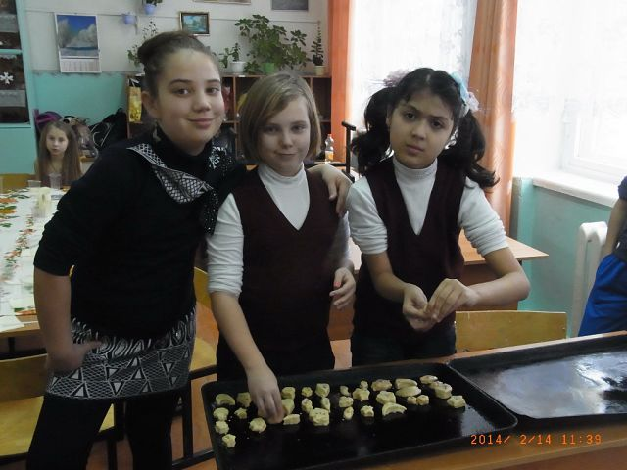
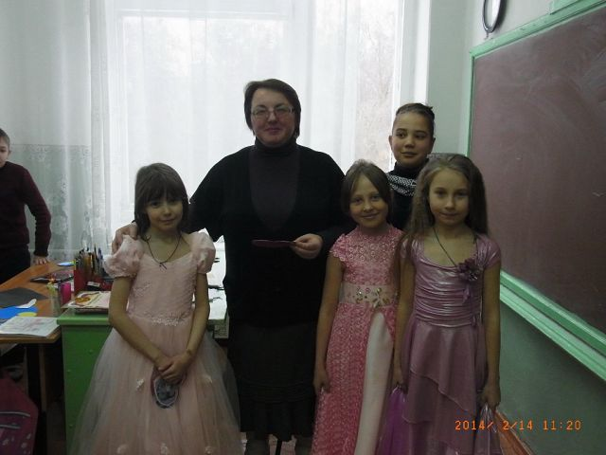

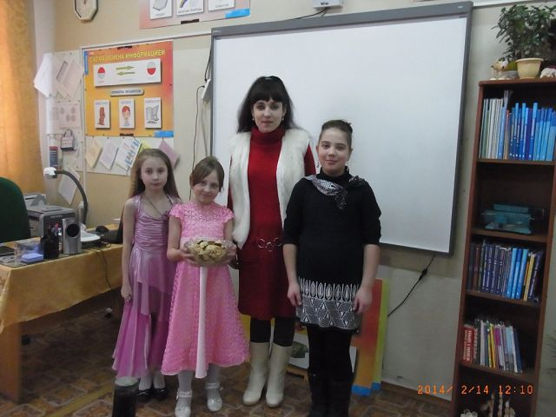
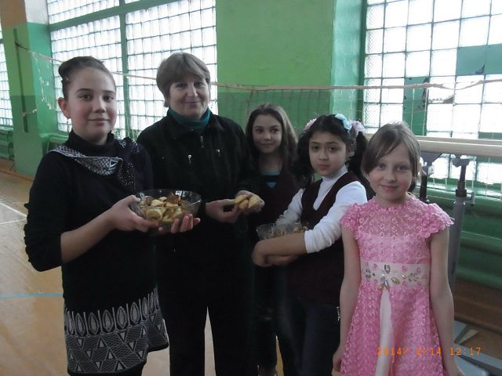
C Днём Влюблённых!
На День Святого Валентина в третьем классе наши девочки испекли печенье и поздравили учителей!

Slide 28
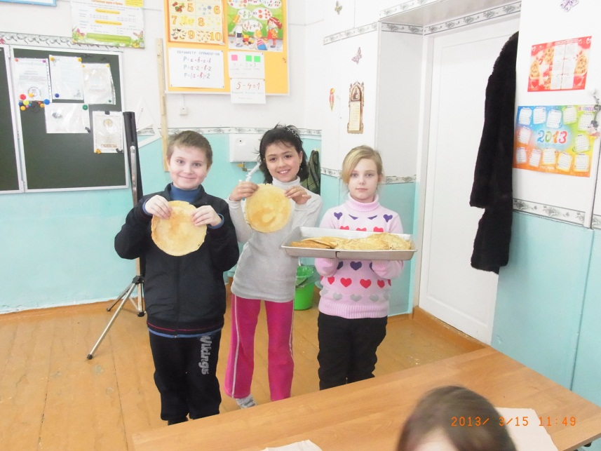
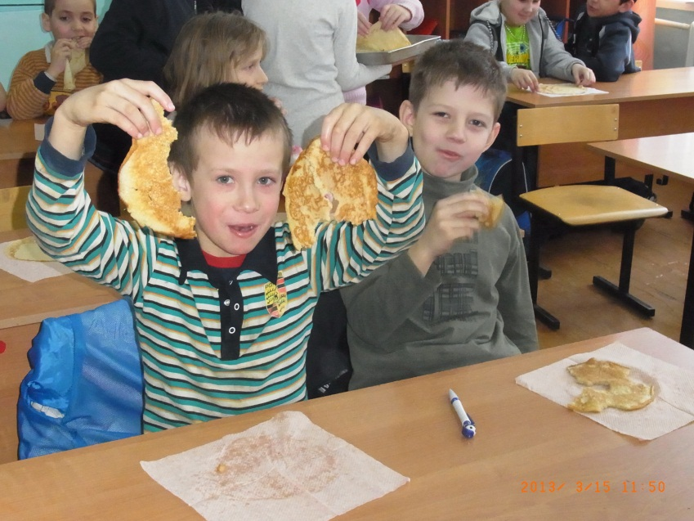



Ежегодный ПРОЕКТ!! Праздник масленницы!!!!

Slide 29
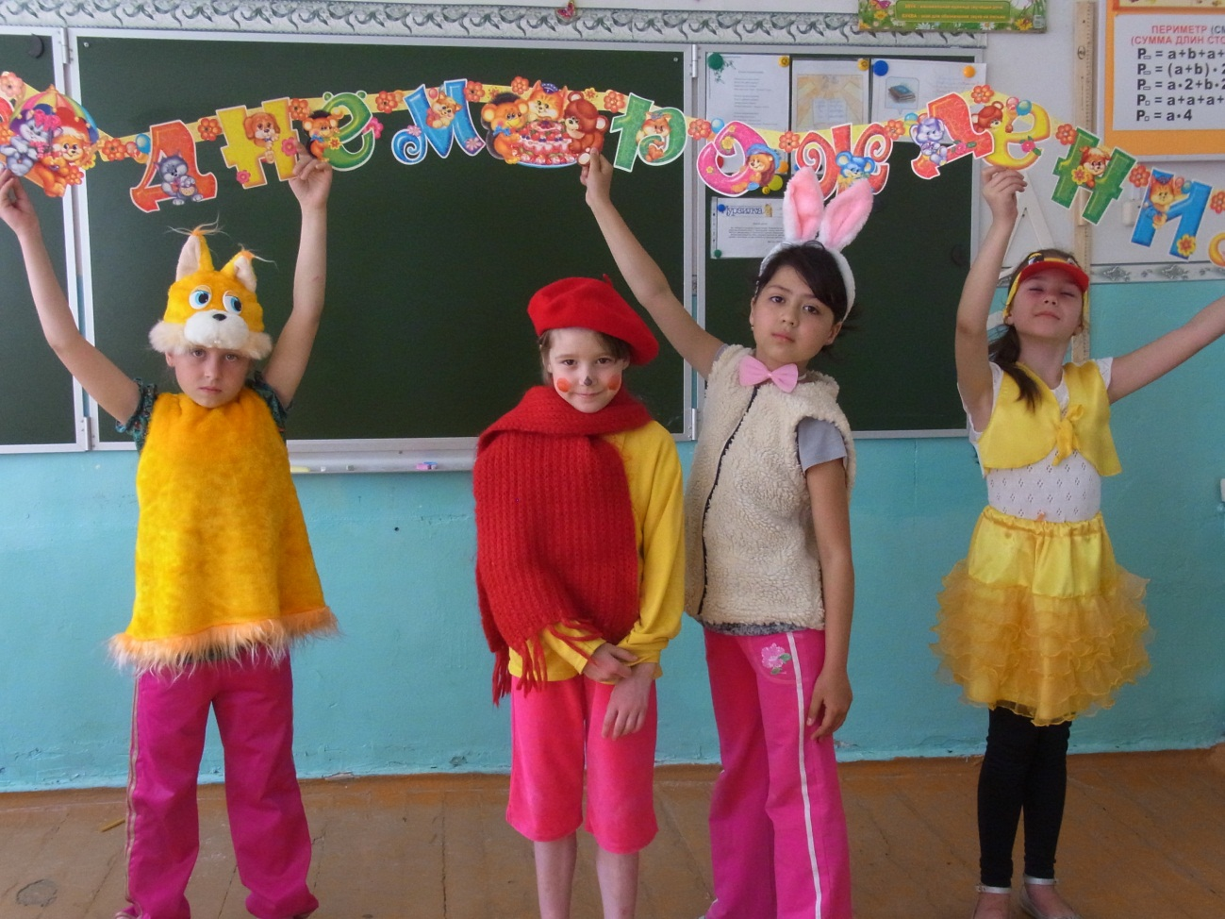


Проект!!! Фотопоздравление для МУРЗИЛКИ!!!

Slide 30
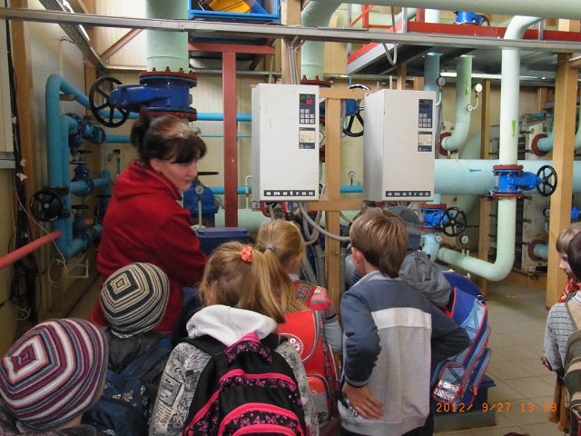
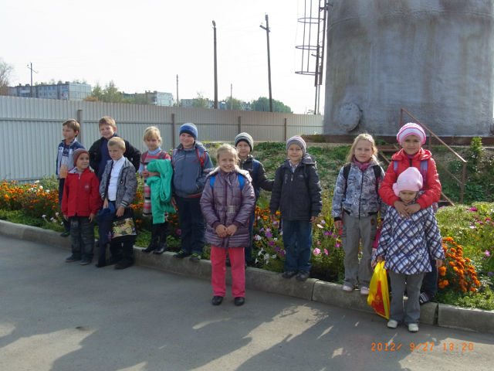
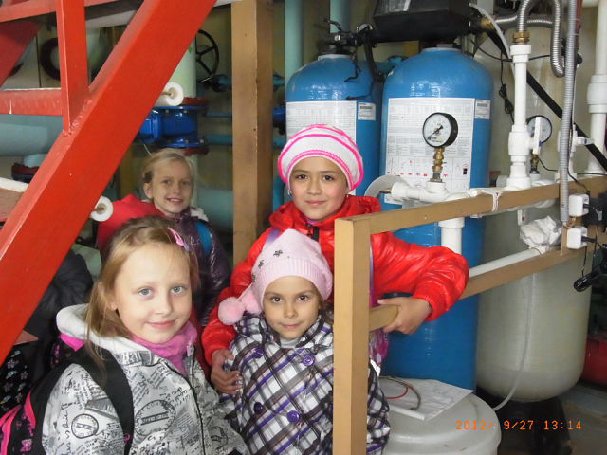
Проект «Профессии»
Во втором классе мы с ребятами сходили на экскурсию в котельную нашего посёлка и узнали откуда к нам в дома приходит тепло.

Slide 31

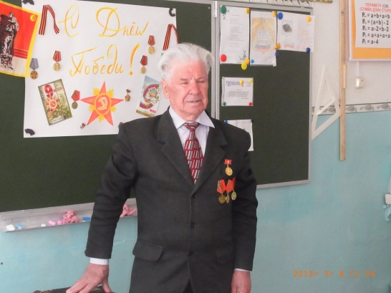
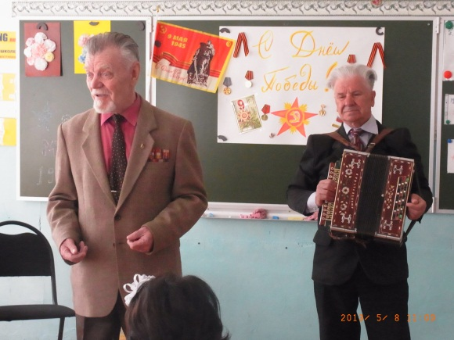
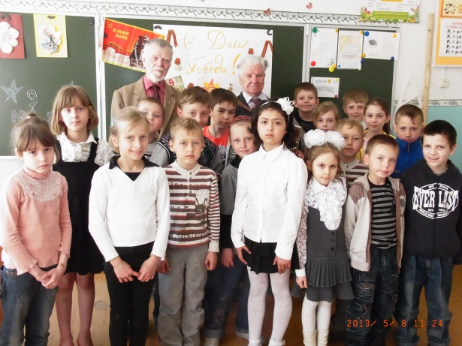
Проект «Помним, Любим, Скорбим»
У нас в гостях во втором классе ветераны Великой Отечественной Войны.

Slide 32

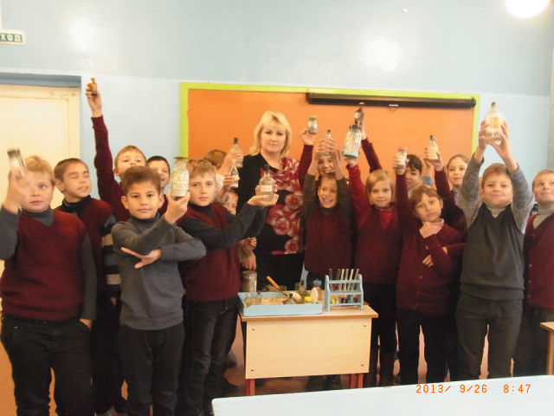
Проект. « Путешествие в страну Химия»

Slide 33

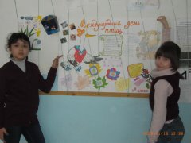

Участие в международной неделе охраны дикой природы!
Наш класс оформил стенгазету на тему «Международный день птиц»!
Ребята сами искали информацию о птицах, сочиняли стихи и рисовали!

Slide 34

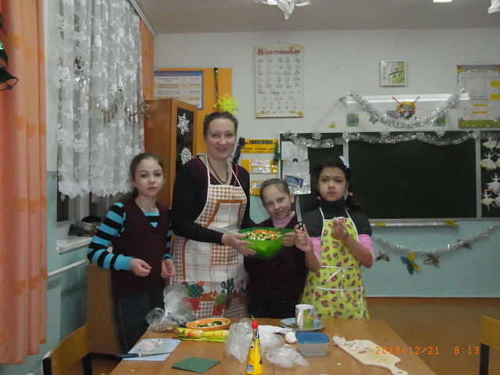
Проект «Школа кулинаров»

Slide 35
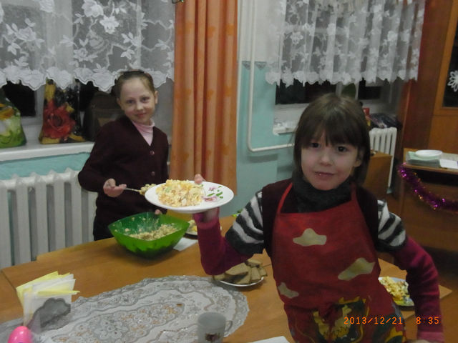
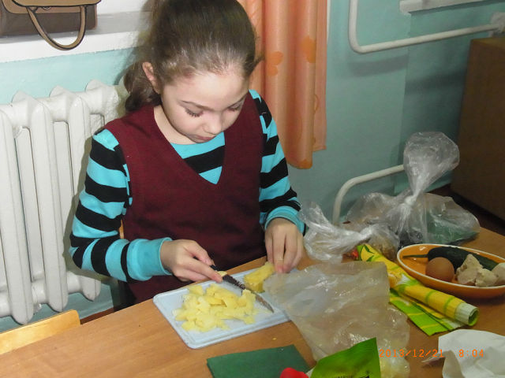
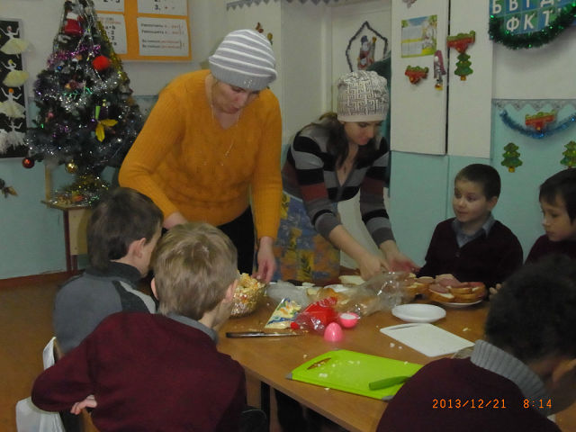
Ребята учились работать с кухонными принадлежностями, узнали искусство сервировки и историю приготовления салатов!
Активное участие в проекте приняли родители!!!

Slide 36

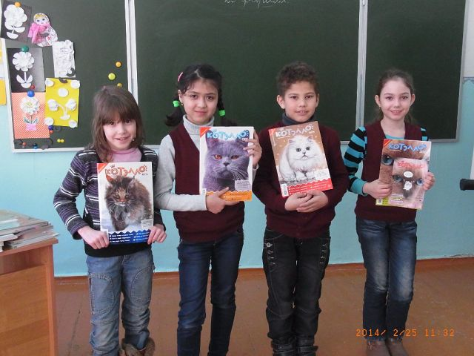
Проект «Юные поэты!»
Стихи ребят напечатаны в журнале «КОТЕЛЛО»
МОЛОДЦЫ!!! ПОЗДРАВЛЯЕМ!!!!!!!

Slide 37
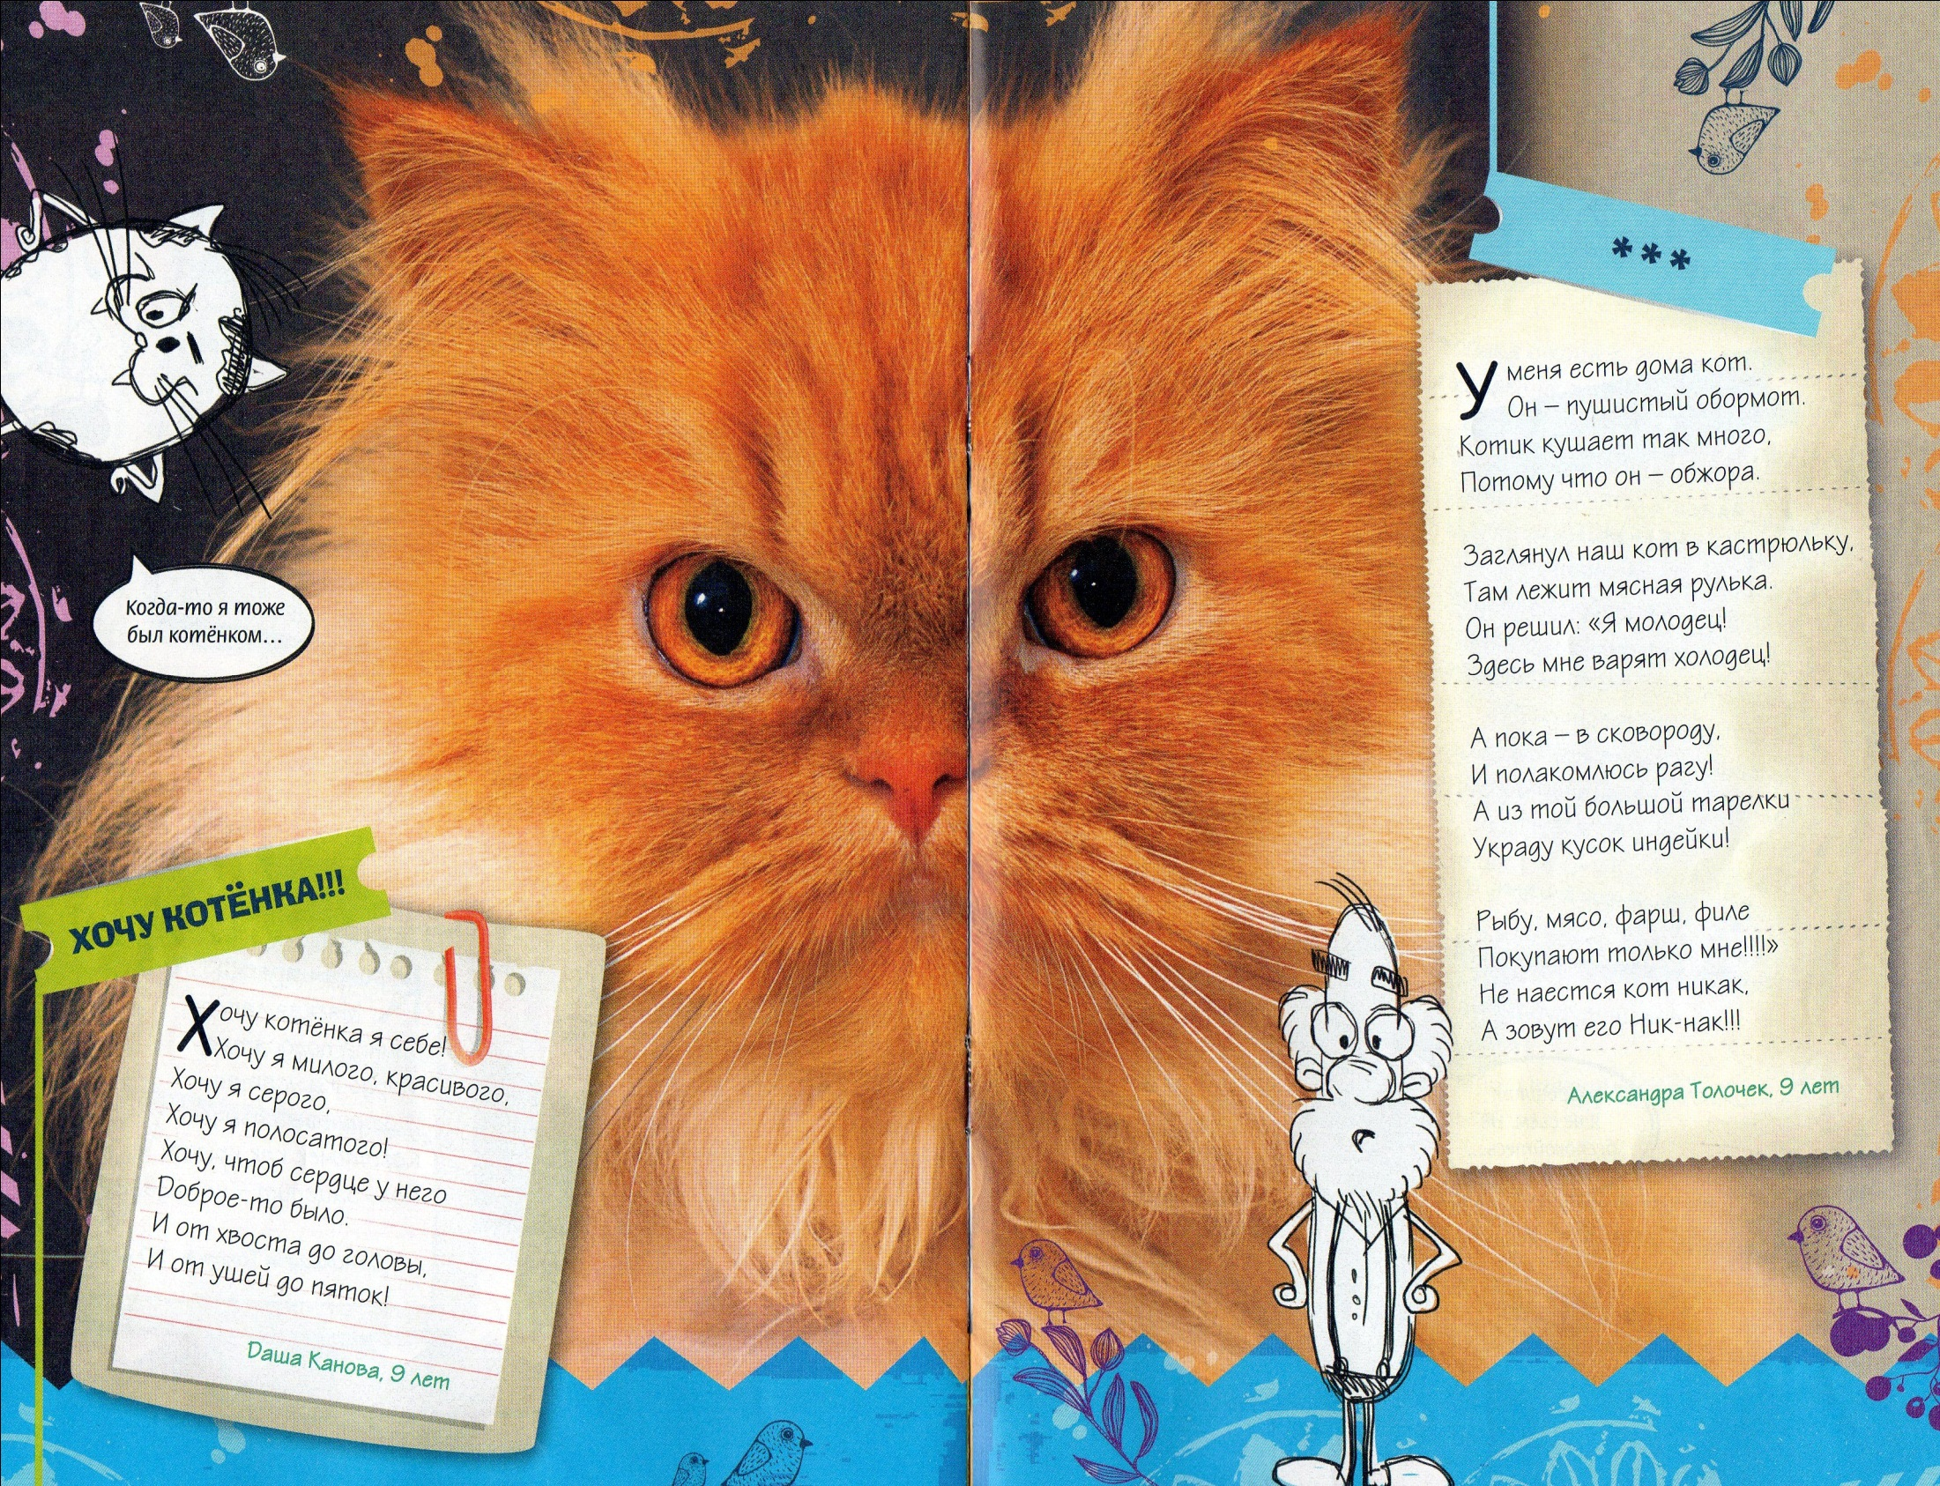

Slide 38
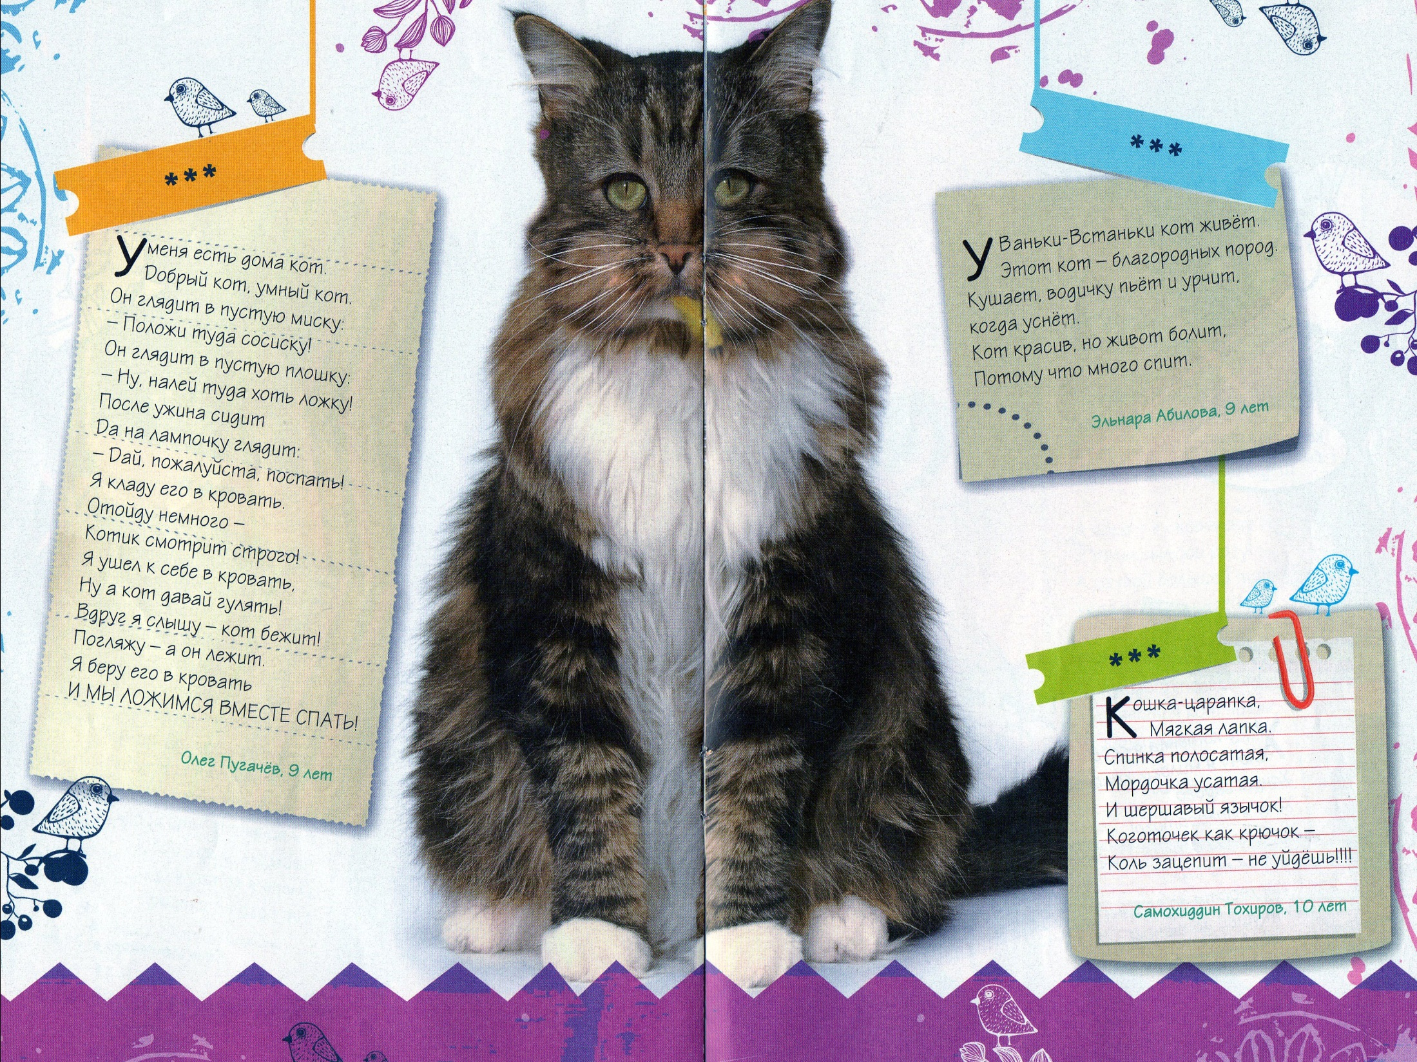

Slide 39

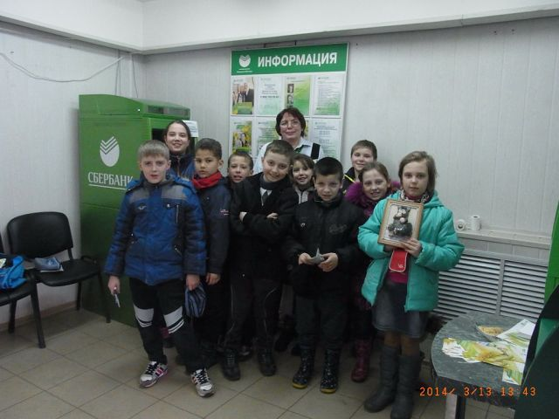
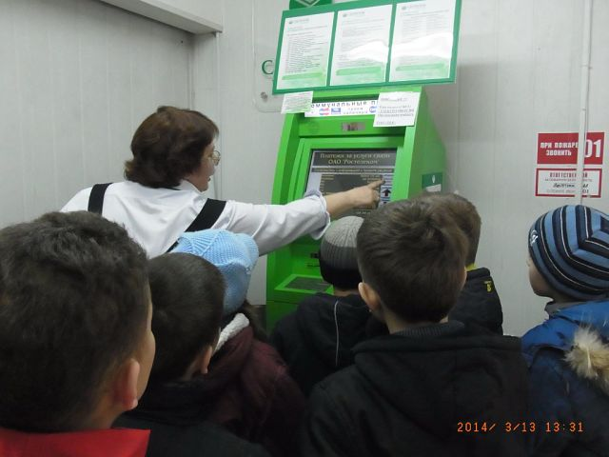
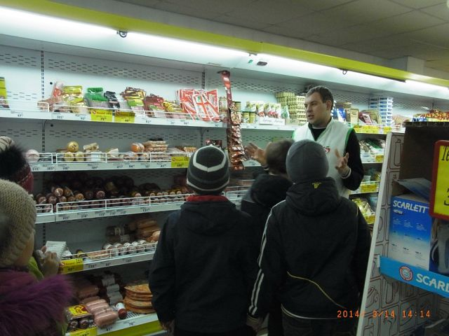
Проект «ЭКОНОМИКА РОДНОГО КРАЯ»!
В ходе проекта ребята ознакомились с работой СБЕРБАНКА РФ и магазина « Пятёрочка»

Slide 40

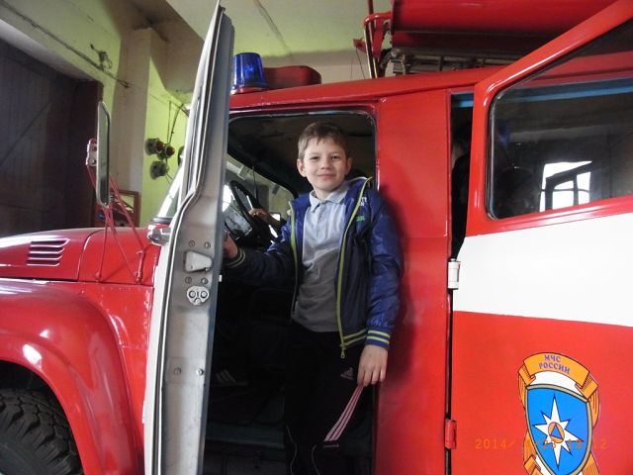
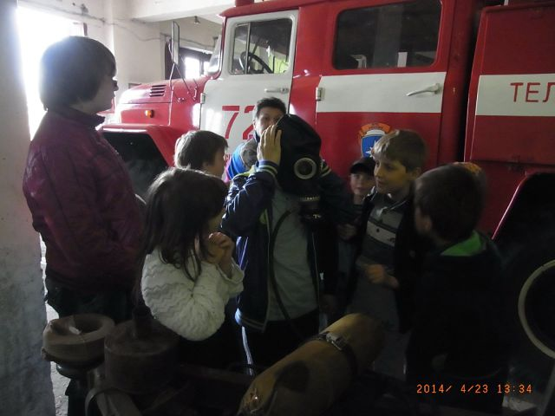
Проект «Важная профессия»
Мы с ребятами решили узнать об одной из самой важной профессии- кто такие спасатели ПОЖАРНЫЕ? И отправились на место работы в пожарную часть!

Slide 41
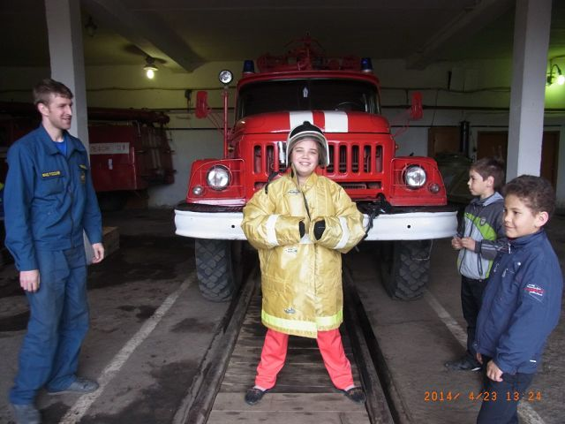
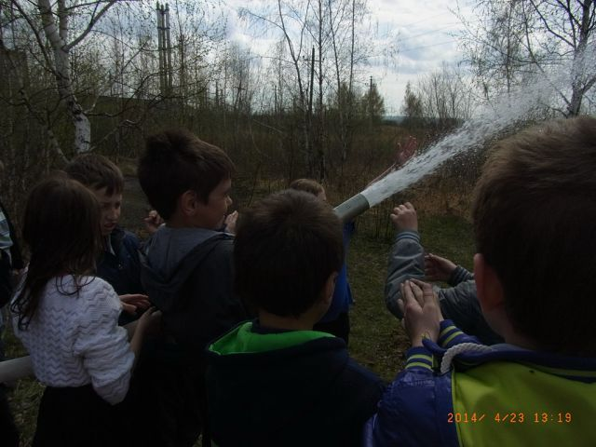
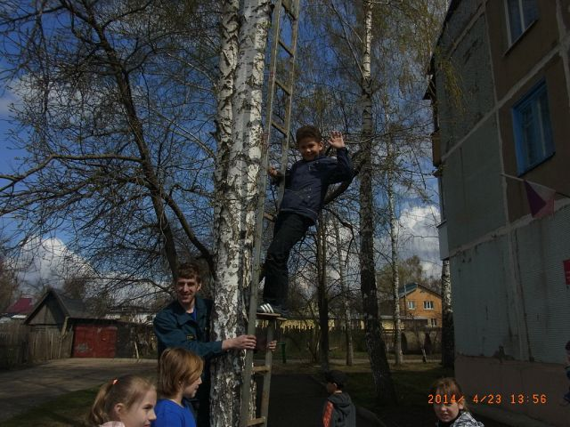
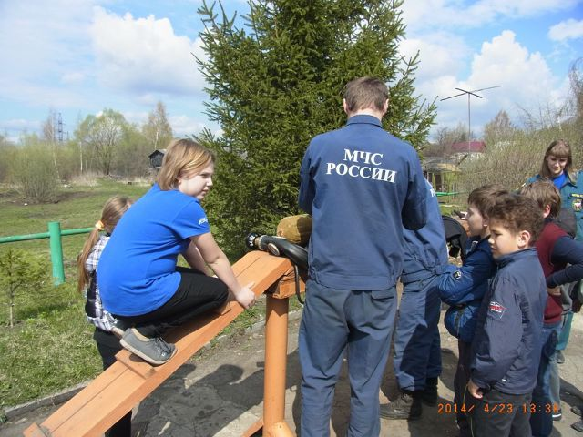
В ходе проекта ребята узнали всё о работе наших пожарных: научились одевать противогазы и спец костюмы, «тушить» пожар и подниматься по приставной лестнице!

Slide 42
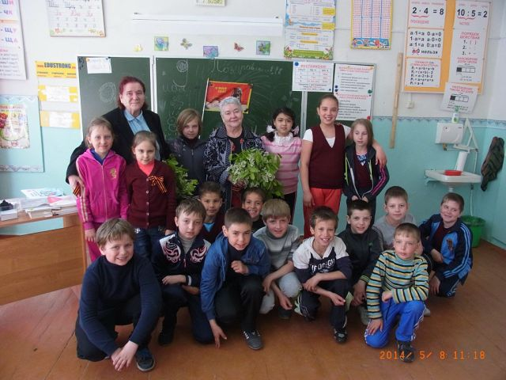
Ежегодный проект «Помним. Любим. Скорбим.»
В этот раз у нас в гостях бабушки-ветераны Великой Отечественной Войны!

Slide 43


Дети дарят ветеранам цветы…
Читают стихи о войне и о Великой Победе!

Slide 44

Ежегодный Проект «Русь Православная»

Slide 45





Ежегодно наш класс делает проект «Русь Православная». В большие праздники мы посещаем наш храм. Отец Евгений рассказывает детям библейские истории, историю нашего храма, объясняет детям обычаи и порядок поведения в храме. Ребята задают отцу Евгению много вопросов и всегда получают правильный ответ.

Slide 46



Проект « Итальянская кухня»!
Мы с ребятами в четвёртом классе провели очень интересный кулинарный проект! Ребята не только узнали об истории создания пиццы, но и приготовили свои собственные наивкуснейшие пиццы!!!

Slide 47

Проект по математике «Математика вокруг нас»!
В этом проекте ребята решили проявить себя как юные журналисты! Они во главе с учителем посетили все значимые объекты нашего посёлка: госпиталь, дет.садики, храм, магазины и т.д. Цель проекта и ребят –узнать в каком году открылся тот или иной объект и высчитать сколько ему лет сейчас. А после мы с ребятами сделали прекрасную презентацию по нашему исследованию!

Slide 48







Slide 49


Проект « Праздники разных стран»!
В этом проекте учитель рассказал ребятам о различных интересных праздниках в других странах, и предложил провести любой праздник в нашем классе, соблюдая обычаи и традиции других народов. Ребята единогласно выбрали праздник Хеллоуин! Дети очень ответственно подошли к осуществлению проекта: готовили маски и костюмы, придумывали меню и конкурсы, украшали класс! И вот что у нас получилось!

Slide 50






Slide 51
Внеклассные мероприятия
С первого по четвёртый класс!

Slide 52




Экскурсия в клуб « Подросток»

Slide 53



В «Подростке» ребята научились плести из ленточек!

Slide 54


Вступление в детскую школьную организацию «Истоки Отечества»
Многим школа наша известна,
Учиться в школе всем интересно.
В ней традиций очень много,
И даем сегодня слово,
Мы их тоже не забудем,
Продолжать и множить будем.
Пусть мы меньше всех пока,
Но заповеди ученика
Мы с друзьями не забудем,
Выполнять всегда их будем.

Slide 55


Новый год в первом классе!
Скоро, скоро Новый год!
Скоро Дед Мороз придёт.
За плечами ёлочка,
Пушистые иголочки.
Он подарки нам разносит
И стихи читать нас просит

Slide 56


У нас в гостях Дед Мороз и символ Нового года-Зайчик!!!

Slide 57





Ну, вот букварь закончен и закрыт,
Прочитана последняя страница,
И неудачи хочется забыть –
Лишь петь и танцевать, и веселиться.
Прощание c Азбукой

Slide 58


Неделя литературного чтения!
Спектакль –сказка «Как зайка осень искал»!!!

Slide 59



Осенняя пора, очей очарованье!
Наши ежегодные экскурсии в лес!

Slide 60



Новый год !!!
Второй класс

Slide 61



Наши гости- Баба-яга и Кощей Бессмертный !!!А также Лиса Алиса и Кот Базилио!

Slide 62




В БИБЛИОтЕке нашего посёлка мы провели Праздник Сказок с играми, шутками и загадками!

Slide 63

Поздравляем с днём 8 марта!!!!

Slide 64




Мама первое слово
Главное слово в каждой судьбе

Slide 65



Классный час «Мы все такие разные»
В нашем классе учатся ребята многих национальностей. И этот классный час помог нам узнать много нового о культуре, быте и обычаях другого народа, А главное укрепил между ребятами ДРУЖБУ!

Slide 66


День учителя!
На День Учителя во втором классе мы пригласили учительницу русского языка и литературы Рудневу Зинаиду Ивановну! Она рассказала ребятам о том, как тяжело было учиться в военные годы, дала много хороших, полезных советов касающихся учёбы. СПАСИБО!!!

Slide 67

С новым годом!!!
Говорят: под Новый год
Что ни пожелается -
Всё всегда произойдёт,
Всё всегда сбывается.
Могут даже у ребят
Сбыться все желания,
Нужно только, говорят,
Приложить старания.
Не лениться, не зевать,
И иметь терпение,
И ученье не считать
За своё мучение.
Третий класс!

Slide 68



У нас в гостях Кот Базилио и Лиса Алиса!
Активное участие в празднике приняли сами ученики и конечно же родители!!!

Slide 69





С Днём защитника Отечества!

Slide 70






Slide 71


Победители художественного конкурса в журнале «ВЕСЁЛЫЕ ЖИВОТНЫЕ»
Ребята в течение года участвовали в конкурсе рисунков животных. Перед вами счастливчики, чьи рисунки напечатали на страницах журнала!

Slide 72



Вика Близнюк- победительница конкурса рисунков в журнале
«Весёлые животные»

Slide 73




День учителя!
На День учителя в этом году наши девочки приготовили всем учителям открытки и поздравления. А на праздничном чаепитии учителей выступили с весёлыми стихами и частушками на школьные темы!

Slide 74

Наш класс на протяжении трёх лет ведёт переписку со школой из города Калининграда! Ребята рассказывают друг другу всё самое интересное о жизни нашего класса, шлют открытки и посылки! Мы очень гордимся нашей дружбой с 3 «И» классом и их руководителем Новицкой Мариной Олеговной!

Slide 75





Поездка в Золотой город

Slide 76




Поездки в кинотеатр и в кафе!
Ежегодно наш класс в течении года совершает 3-4 поездки в кинотеатр, а после по традиции мы заходим в наше любимое кафе «Париж»!

Slide 77



Драмтеатр!
Наш класс ездил в драмтеатр на сказку «Лукоморье». Многие ребята впервые познакомились с театром, увидели настоящих артистов. Нам всем очень понравилось!!!

Slide 78



Экскурсия в музей г.Новомосковска
В музее дети познакомились с различными экспозициями: история Руси, война и история Новомосковска. А потом был проведён мастер-класс по изготовлению тряпичной куклы!

Slide 79
Достижения нашего класса

Slide 80



ВЕСЁЛЫЕ СТАРТЫ!
Второе место в соревнованиях «Весёлые старты»!

Slide 81



Участие в конкурсе рисунков для журнала « Весёлый Колобок»

Slide 82



Поздравляем!!!
Абилову Эльнару, занявшую ПЕРВОЕ место во всероссийском математическом конкурсе «КЕНГУРУ»!!!

Slide 83


Первое место в конкурсе « Осенняя сказка»

Slide 84



Весёлые старты!
Наше 2 место.

Slide 85

Победители и лауреат всероссийского конкурса «Эрудит России»
Алексеев Арсений

Slide 86


Победители второго тура всероссийского конкурса «ЭРУДИТ РОССИИ»
В конкурсе принял участие весь класс!

Slide 87


Наши лауреаты!!!
Тохиров Самохиддин-математика
Полякова Алевтина-русский язык и окружающий мир
Рахимов Андрей-окружающий мир
Алексеев Арсений-литература
Близнюк Виктория-математика

Slide 88


Победители и участники международного конкурса по истории мировой художественной культуры «ЗОЛОТОЕ РУНО»!
Приняли участие в конкурсе 12 человек!
Победитель, набравший 69 баллов из 70- Русанов Евгений!!!!

Slide 89



Победители и участники всероссийского конкурса по естествознанию «ЧиП»!!!
В конкурсе приняли участие 13 учеников!
Победитель- Полякова Алевтина, набравшая 100 баллов!!!

Slide 90

Поздравляем участников викторины «Загадки Тульского края»!!!

Slide 91


Наш друг Мурзилка!
В течение лета самые старательные ученики нашего класса отвечали на вопросы викторины журнала « МУРЗИЛКА». И вот в декабрьском номере нас ждал подарок: наш класс выиграл викторину и получил в подарок благодарность и книгу Нины Острун « Скоро праздник»!!!

Slide 92



Благодарственное письмо от журнала «Мурзилка»!

Slide 93


Второе место в конкурсе осенних поделок!

Slide 94



Конкурс чтецов среди 4-10 классов, посвящённый 200-летию со дня рождения М.Ю.Лермонтова.
Наша победительница – Абилова Эльнара!!!! Первое место по школе!!! ПОЗДРАВЛЯЕМ!!!

Slide 95


Поздравляем!!!
Абилову Эльнару, занявшую ПЕРВОЕ место в коннкурсе чтецов стихотворений об осени, среди 2-4 классов!!!

Slide 96


Поздравляем!!!
Абилову Эльнару, занявшую второе место в районном конкурсе чтецов «Земля Венёвская в поэтической строке»!!!

Slide 97


В этом учебном году наш класс принял участие в следующих конкурсах:
Во всероссийском конкурсе по русскому языку- « РОДНОЕ СЛОВО»!
Во всероссийском конкурсе «Эрудит России»
Во всероссийском конкурсе по языкознанию « Русский медвежонок»

Slide 98


Победители и участники всероссийского конкурса по русскому языку « РОДНОЕ СЛОВО»!

Slide 99
СПАСИБО ЗА ВНИМАНИЕ!

